Slide 1
ПРОГНОЗИРОВАНИЕ КОНЕЧНЫХ СВОЙСТВ НОВЫХ МАТЕРИАЛОВ (КОМПОЗИТНЫХ МАТЕРИАЛОВ) Выпускная квалификационная работа по курсу «Data Science»
Гриценко Елена Михайловна

Slide 2
Цель и задачи
Целью работы было создание моделей машинного обучения для прогнозирования конечных свойств композитных материалов из базальтопластика с углеводородными нашивками.
Для достижения этой цели потребовалось:
изучить предметную область, связанную с композитными материалами;
провести разведочный анализ имеющихся данных;
предобработать данные;
выбрать релевантные модели машинного обучения;
обучить, протестировать и определить лучшую из выбранных моделей;
написать и протестировать нейронные сети разной архитектуры для выбора оптимального соотношения матрица-наполнитель;
разработать web-приложение для пользователей.

Slide 3
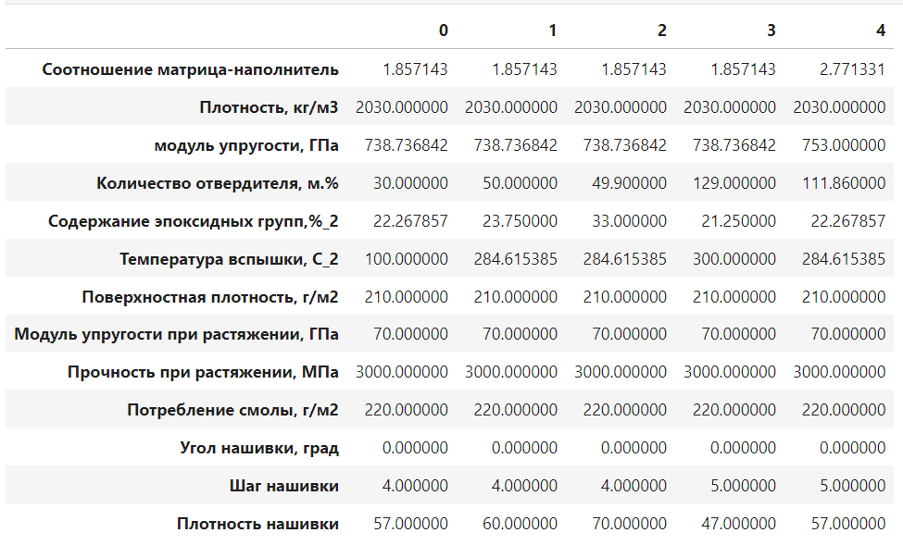
Методы и данные
Исходные данные
Две таблицы, содержащие данные о параметрах образцов композитных материалов. Объединение таблиц осуществлялось по индексу, тип объединения INNER.
Использованные методы
линейная регрессионная модель (LinearRegression);
гребневая регрессия (Ridge);
лассо регрессия (Lasso);
метод ближайших соседей (KNeighborsRegressor);
деревья принятия решения (DecisionTreeRegressor);
случайный лес (RandomForestRegressor);
метод опорных векторов (Регрессия SVM);
градиентный бустинг (GradientBoostingRegression);
многослойный перцептрон MLPRegressor (MLP);
нейронные сети.
Таблицы со свойствами… | Число столбцов (параметров) | Число строк (образцов)
базальтопластика | 10 + порядковый номер | 1023
углеводородных нашивок | 3 + порядковый номер | 1040

Slide 4
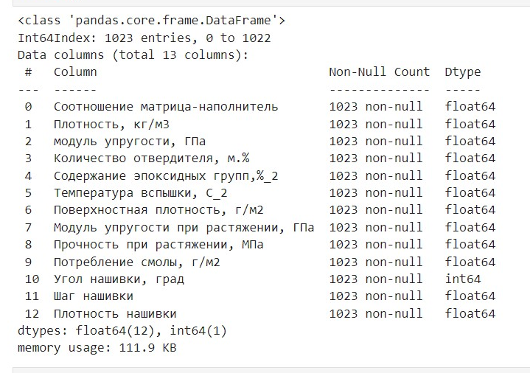
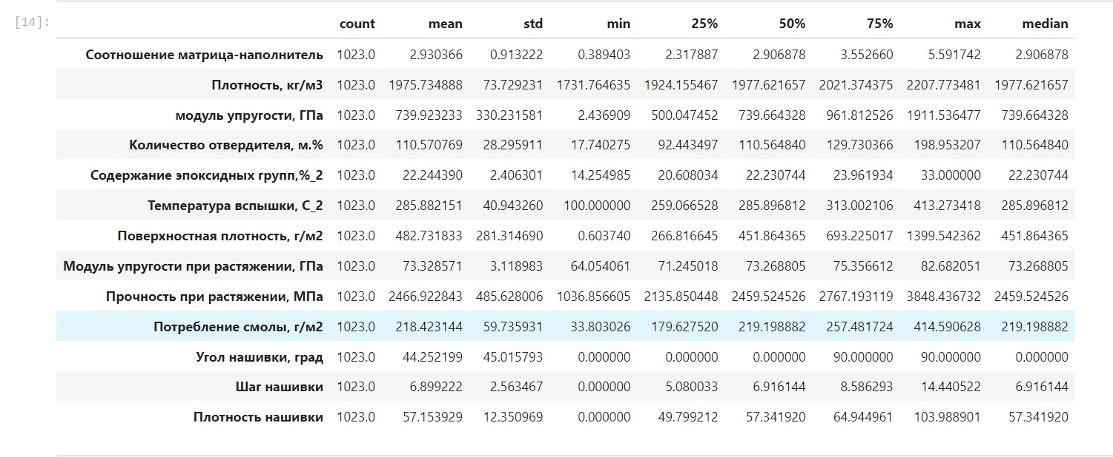
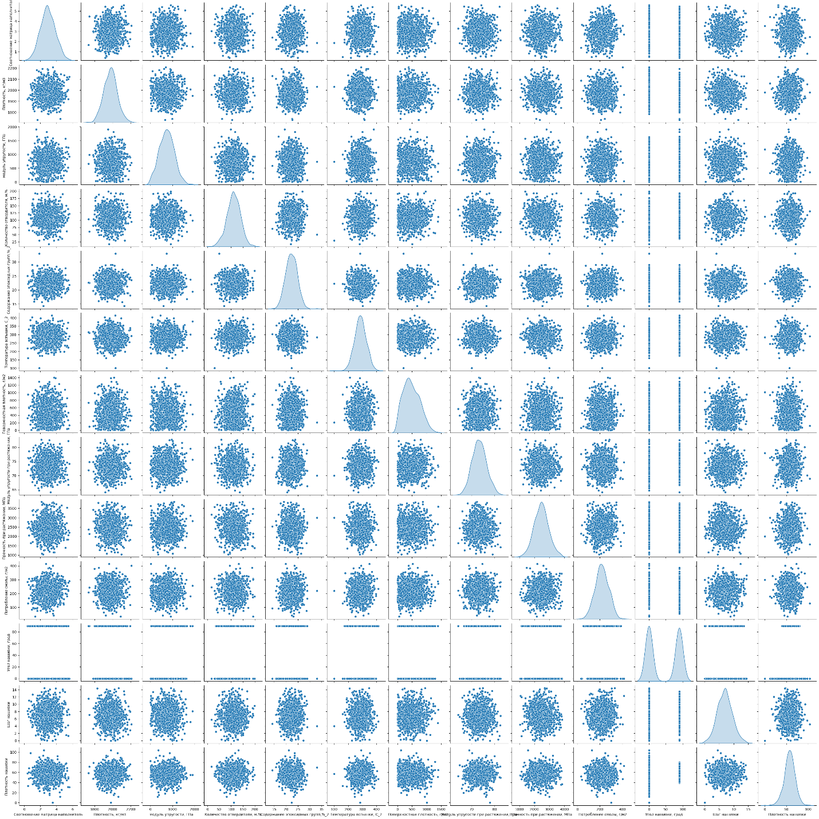
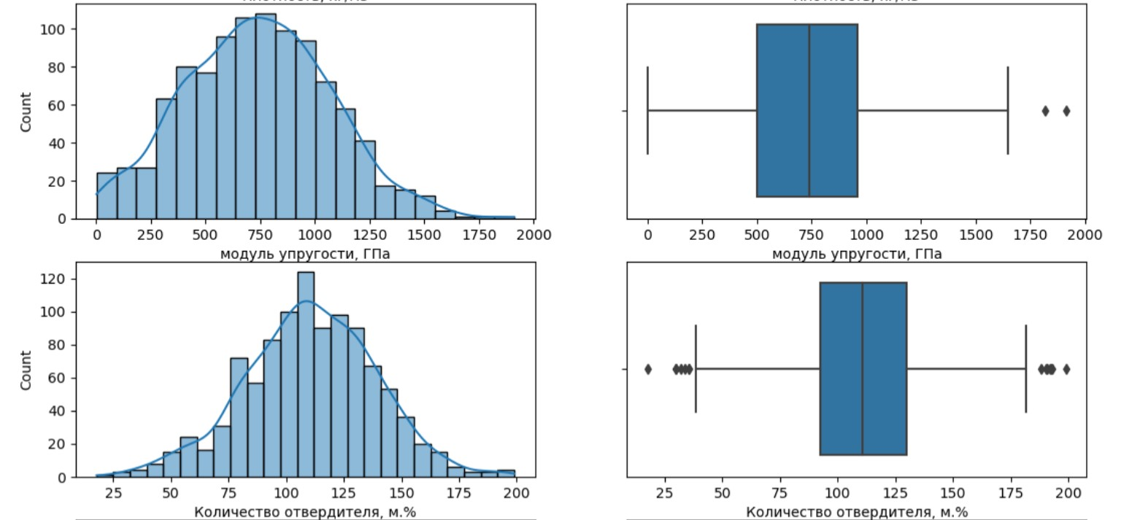
Разведочный анализ данных
Проведенный анализ включал:
определение для каждого столбца типа данных;
проведение проверки на пропуски значений в таблице;
выявление количества уникальных значений для всех параметров;
изучение описательной статистики;
построение гистограмм распределения переменных, диаграмм размаха данных, попарных графиков рассеивания точек и тепловых карт линейной корреляции.

Slide 5
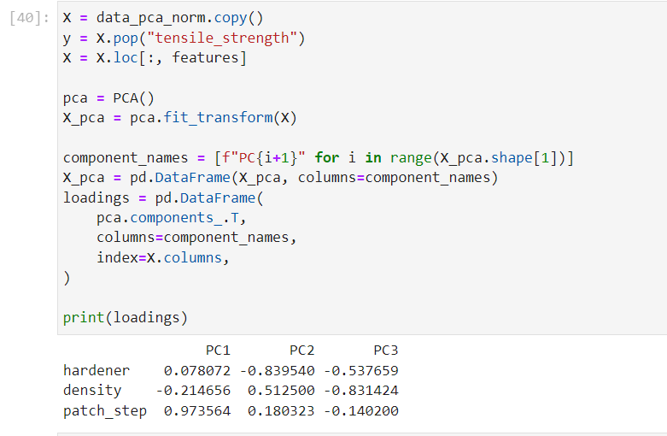
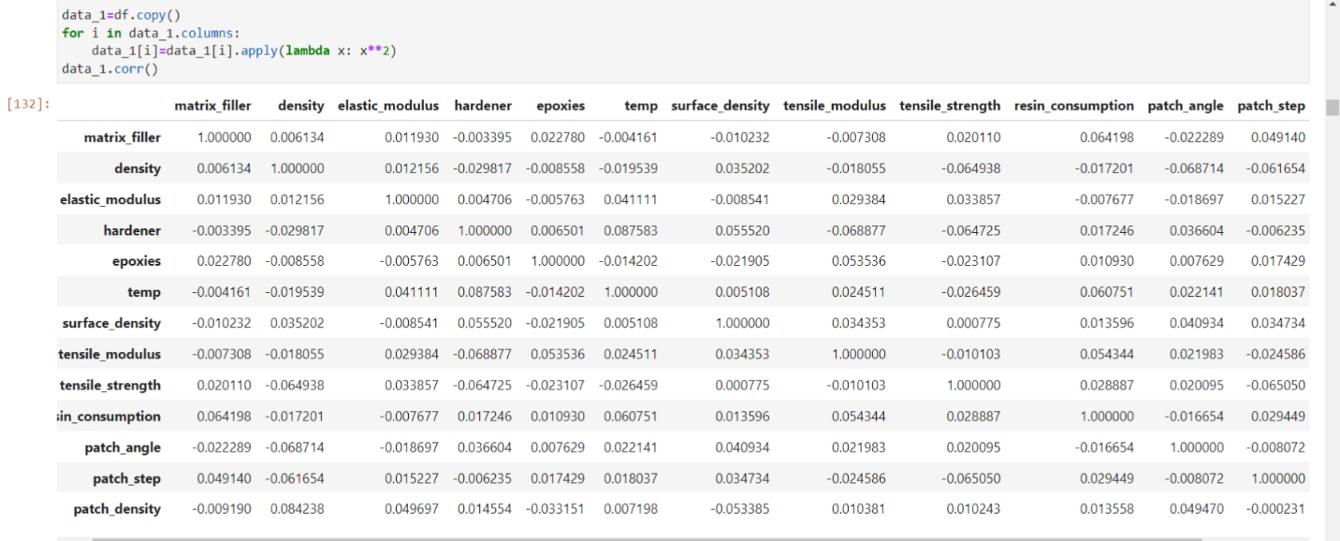
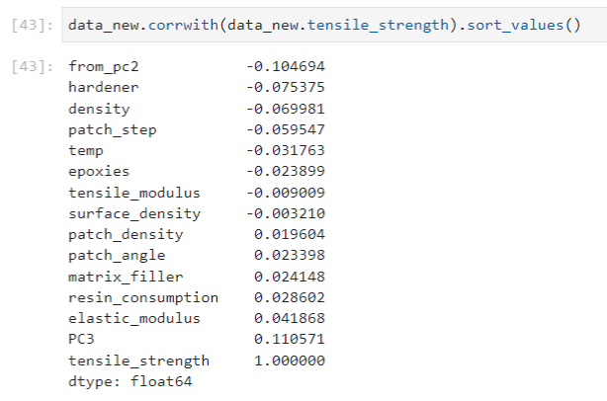
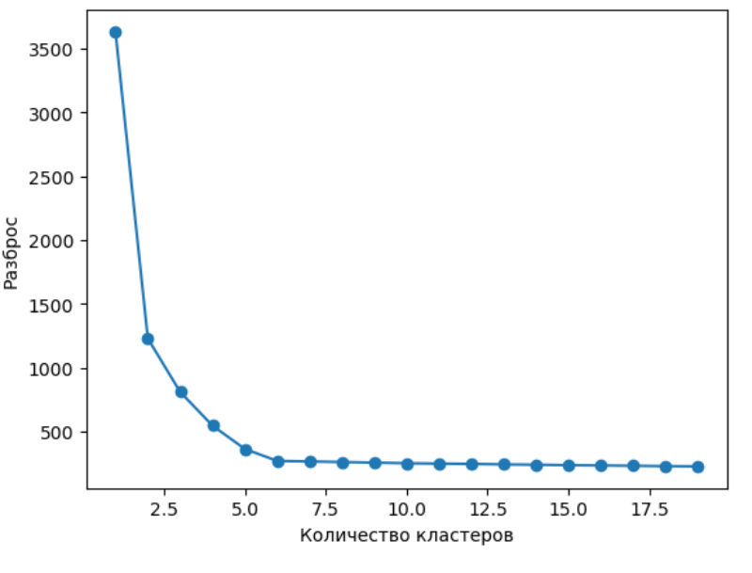
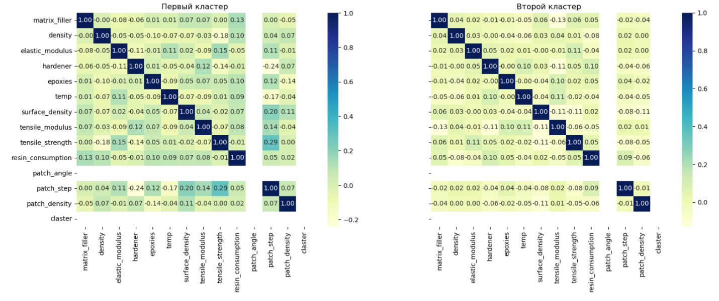
Разведочный анализ данных
Предпринята попытка найти значимые зависимости (корреляции) между параметрами путем:
преобразования данных методом возведения в степень;
создания дополнительных параметров с использованием метода главных компонент (PCA);
группировки данных методом кластеризации k-средняя

Slide 6
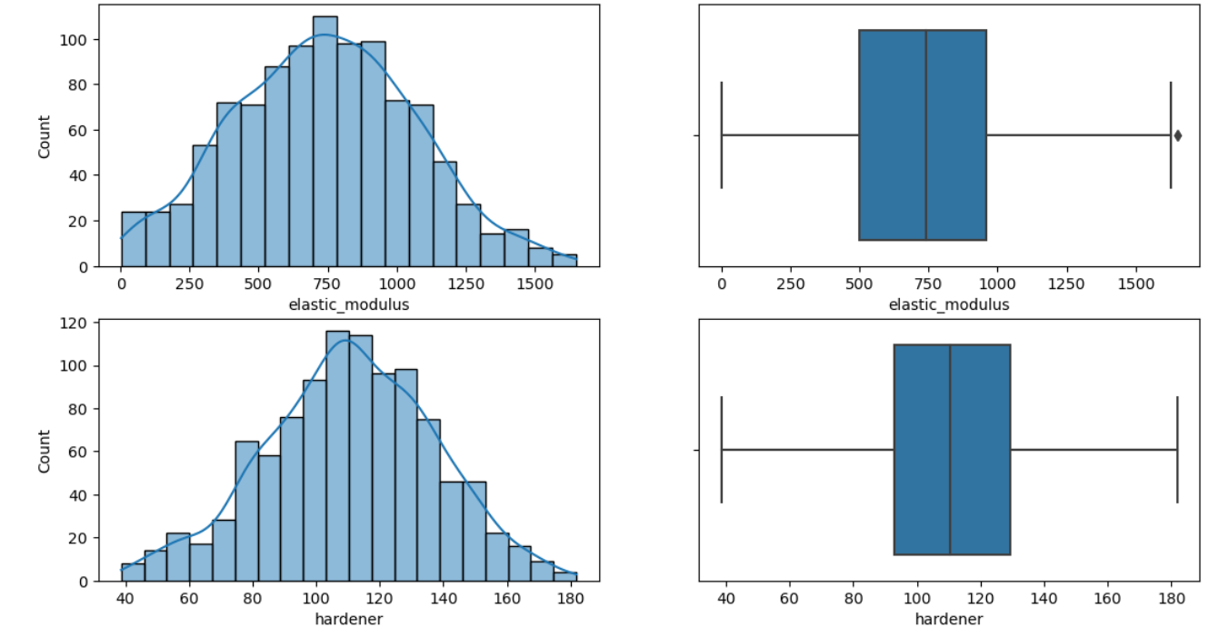
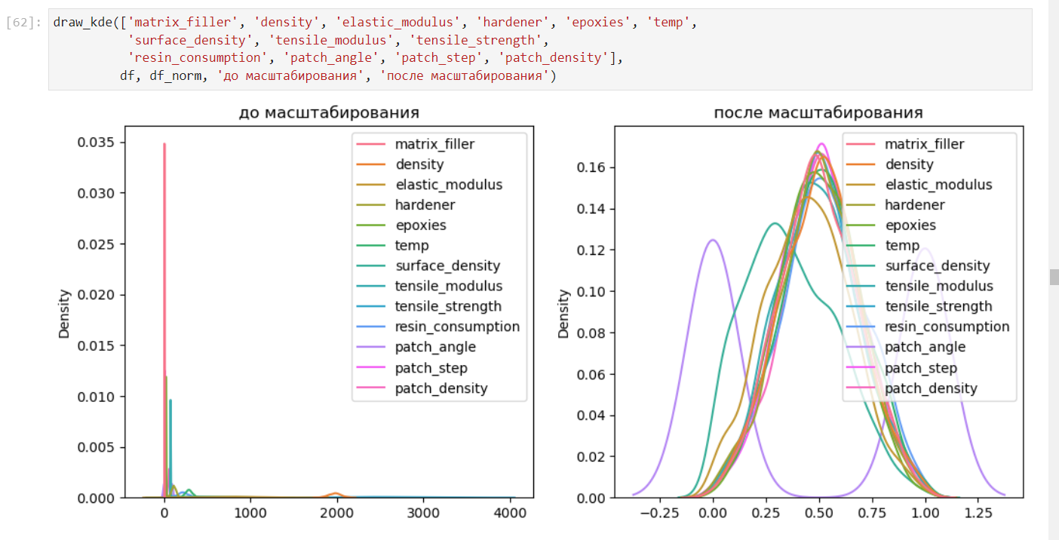
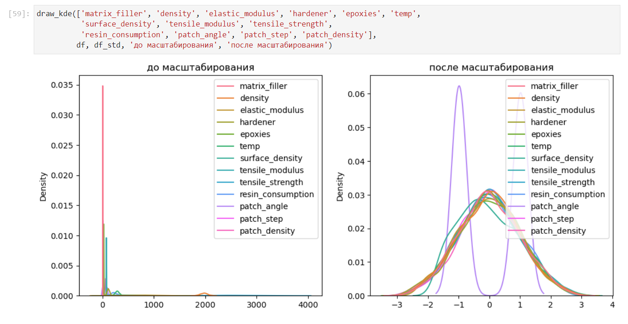
Предобработка данных
Предобработка данных включала:
- замена выбросов на медианные значения соответствующего параметра;
- масштабирование данных методом стандартизации и нормализации.

Slide 7
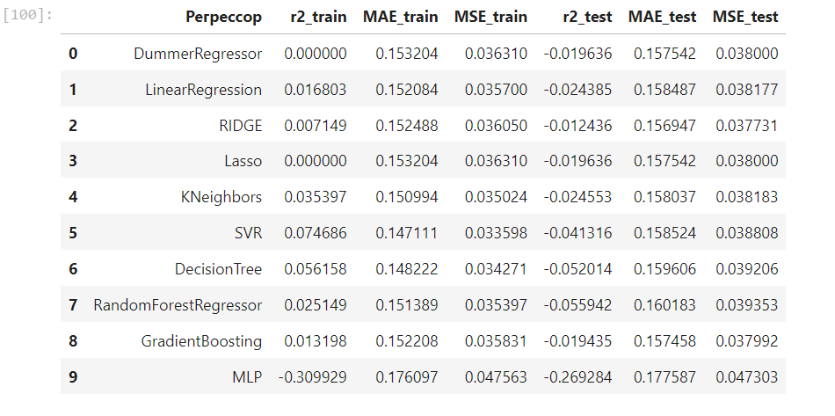
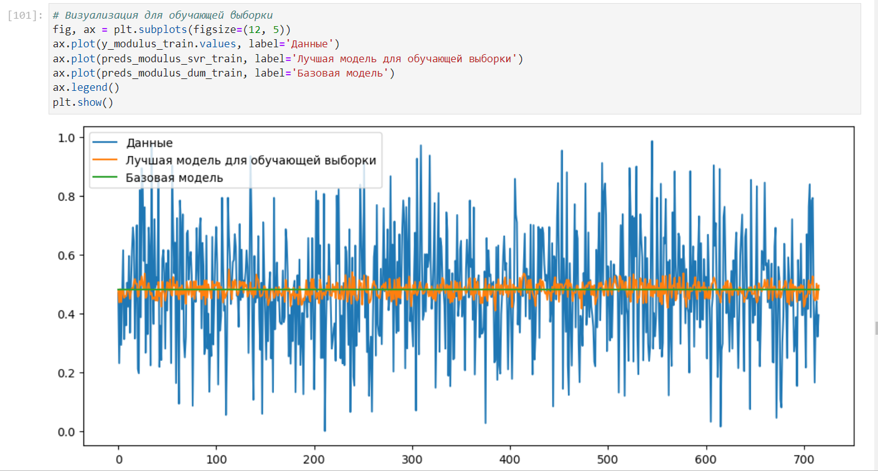
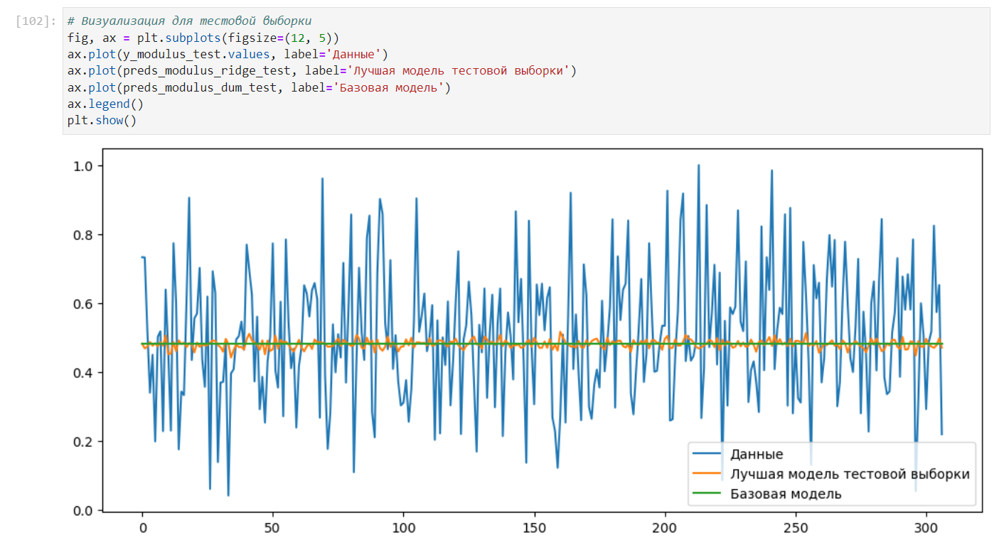
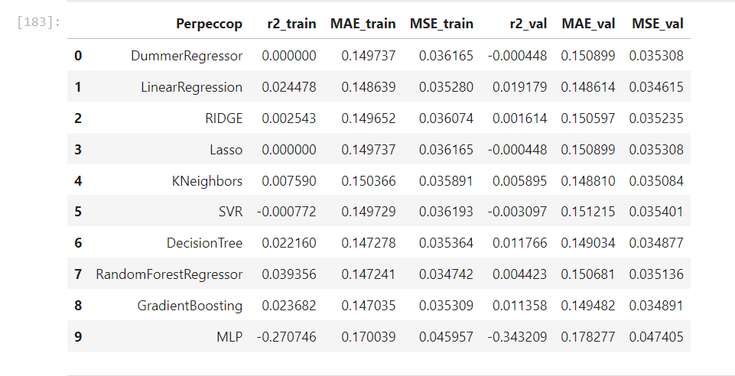
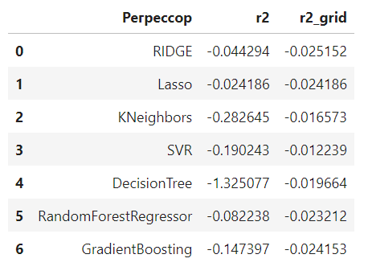
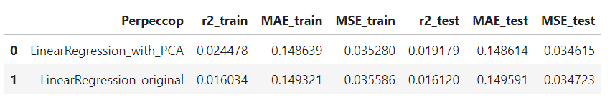
Разработка и обучение моделей для прогнозирования целевых показателей: прочность и модуль упругости при растяжении
Нами проведена:
Оценка точности моделей с параметрами по умолчанию методом кросс-валидации.
Подбор гиперпараметров с помощью GridSearchCV.
Обучение и тестирование моделей.
Выбор лучшей модели прогнозирования значений двух целевых параметров.
Лучший результат на тестовой выборке показала модель гребневая регрессия для модуля упругости и линейная регрессия для прочности при растяжении.

Slide 8
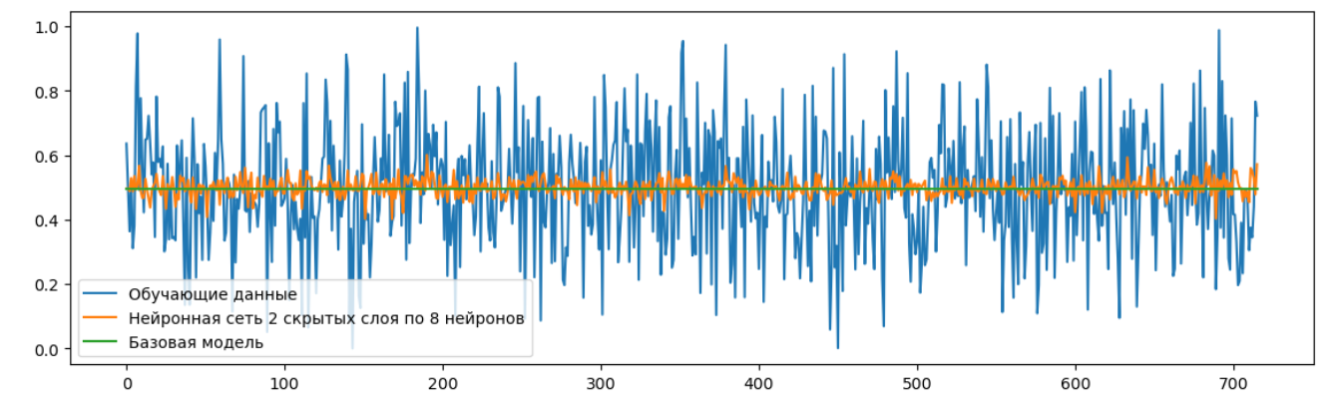
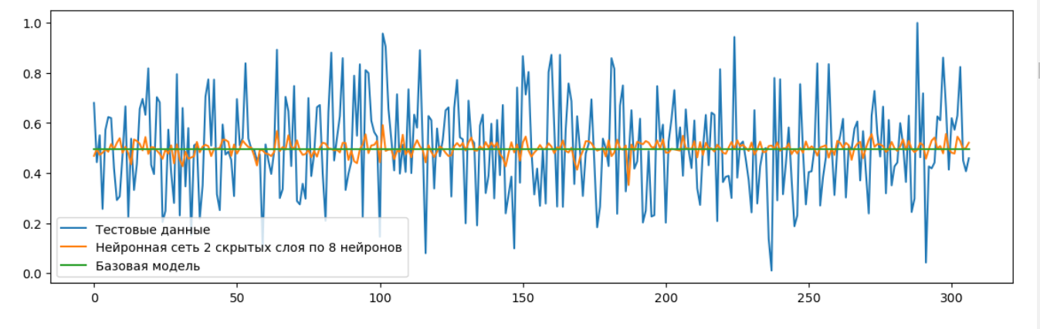
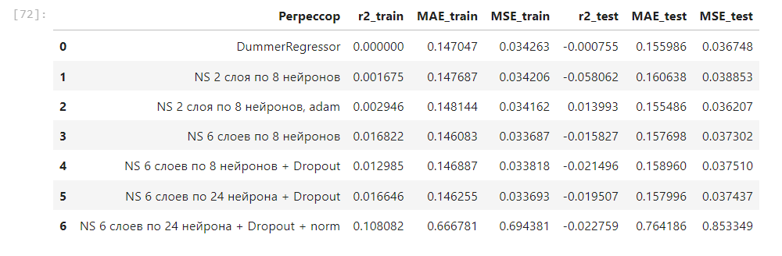
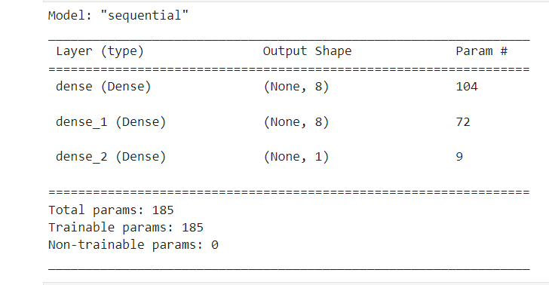
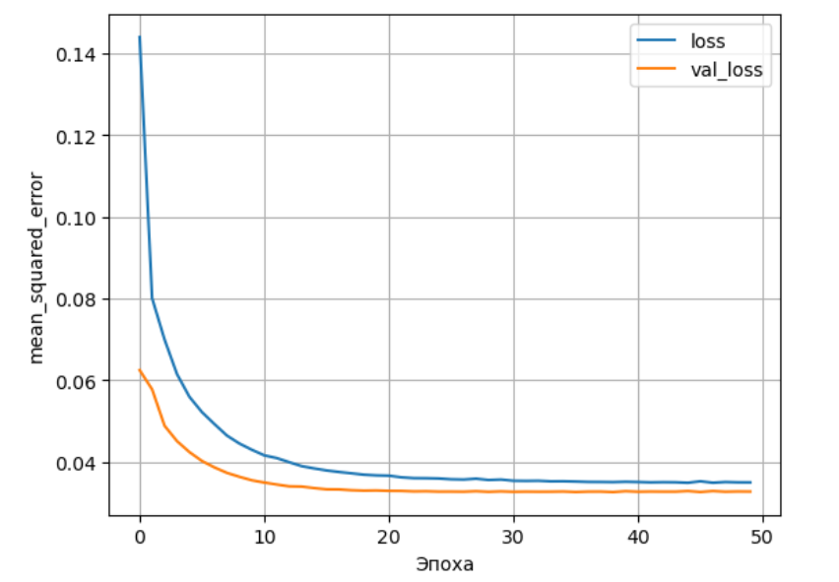
Создание нейронной сети для прогнозирования соотношения матрица-наполнитель
Мы создали несколько нейронных сетей с разной архитектурой. За базовую модель брался дамми-регрессор, предсказывающий среднее значение целевого параметра. Для каждой сети мы строили функцию потерь и определяли ключевые метрики – коэффициент детерминации, среднюю абсолютную и среднюю квадратическую погрешности. Наилучшие результаты показала модель с самой простой архитектурой – 2 скрытых слоя по 8 нейронов.

Slide 9
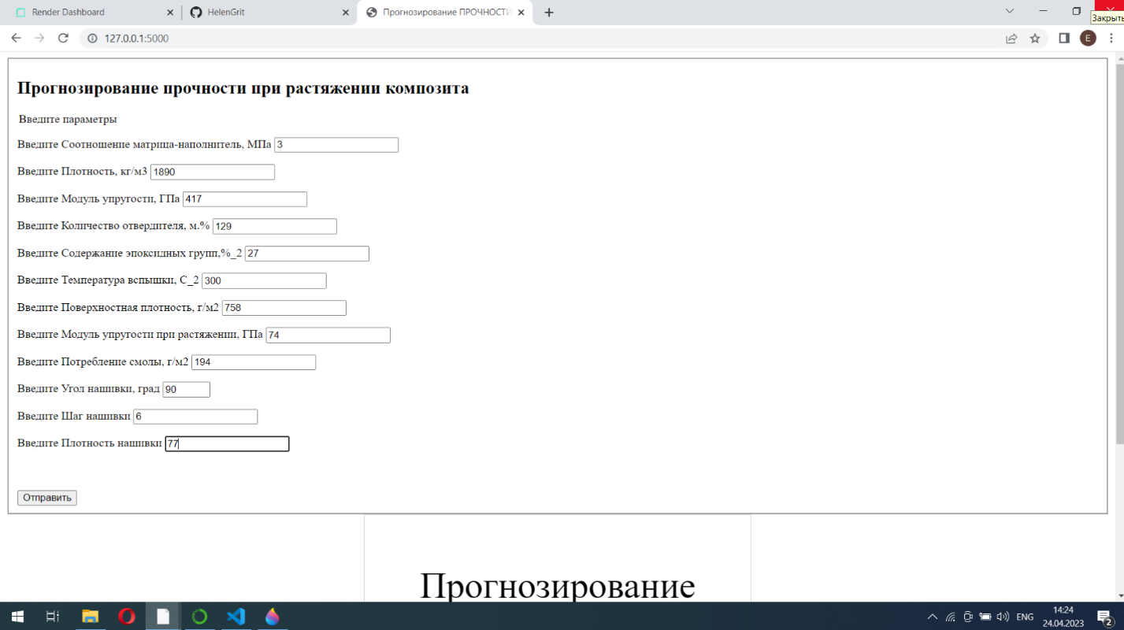
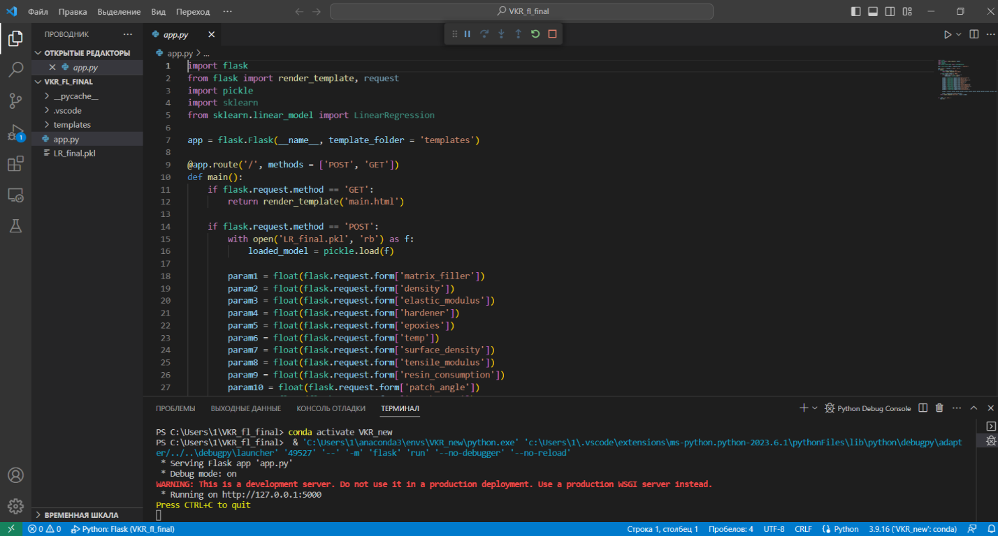
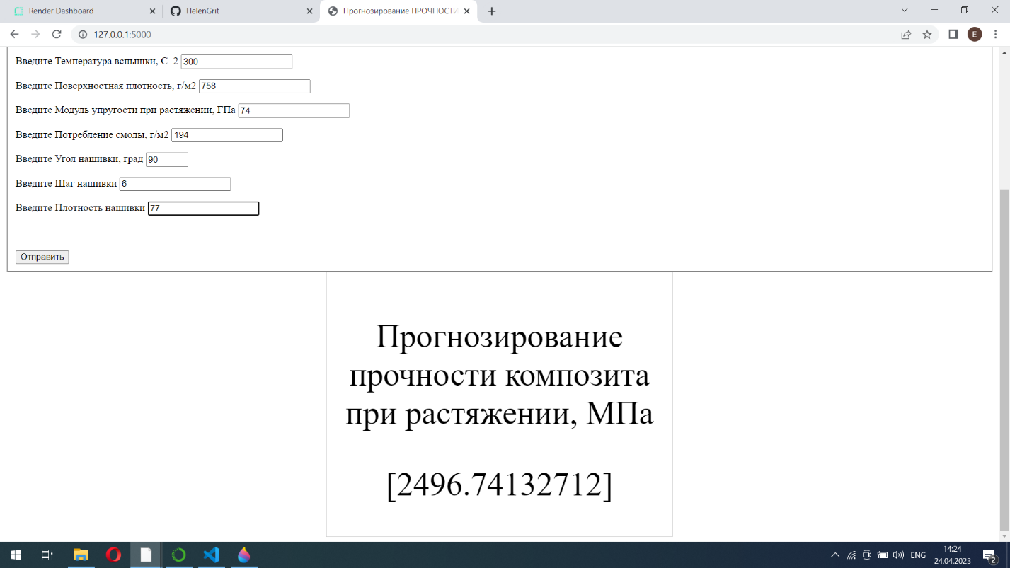
Создание web-приложения
Веб-приложение для прогнозирования прочности композитных материалов при растяжении разработано с использованием языка Python, фреймворка Flask и Visual Studio code.
Запуск приложения осуществляется переходом по ссылке: http://127.0.0.1:5000/

Slide 10
Заключение
В представленной работе были решены все заявленные задачи.
Тем не менее предпринятый нами комплекс действия не смог привести к решению ключевой технической задачи – созданию эффективных моделей прогнозирования конечных свойств композитных материалов. Все созданные нами модели не дали удовлетворительной точности предсказания.
Основная причина, предположительно, кроется в качестве или составе исходных данных.
Проблема может быть решена путем проведения новых измерений, а также консультаций с профильными специалистами на предмет исключения, замены или дополнения исходных данных.

